Slide 1
MĂNG NON
Tập đọc 4
ÔN TẬP GIỮA KÌ II
(tiết 1)
ÔN TẬP GIỮA KÌ II
(tiết 1)

Slide 2
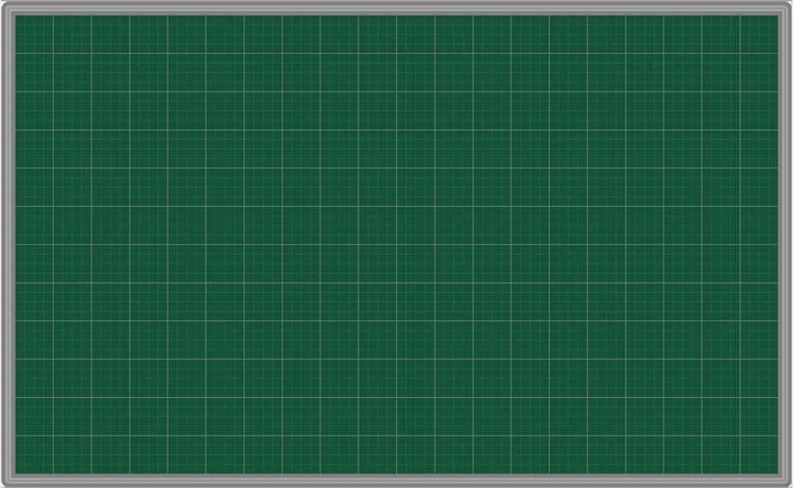
Thứ hai , ngày 28 tháng 3 năm 2022
Tiếng Việt
ÔN tập giữa học kì II (tiết 1)

Slide 3
YÊU CẦU CẦN ĐẠT
1. Hiểu nội dung chính của từng đoạn, nội dung của cả bài; nhận biết được một số hình ảnh, chi tiết có ý nghĩa trong bài; bước đầu biết nhận xét về nhân vật trong văn bản tự sự thuộc chủ điểm Người ta là hoa đất.
2. Đọc rành mạch, tương đối lưu loát bài tập đọc đã học; HS năng khiếu đọc lưu loát, diễn cảm đoạn văn, đoạn thơ với giọng đọc hợp nội dung đoạn đọc.
3. HS ý thức tự giác, tích cực, chủ động tham gia các HĐ học tập.

Slide 4

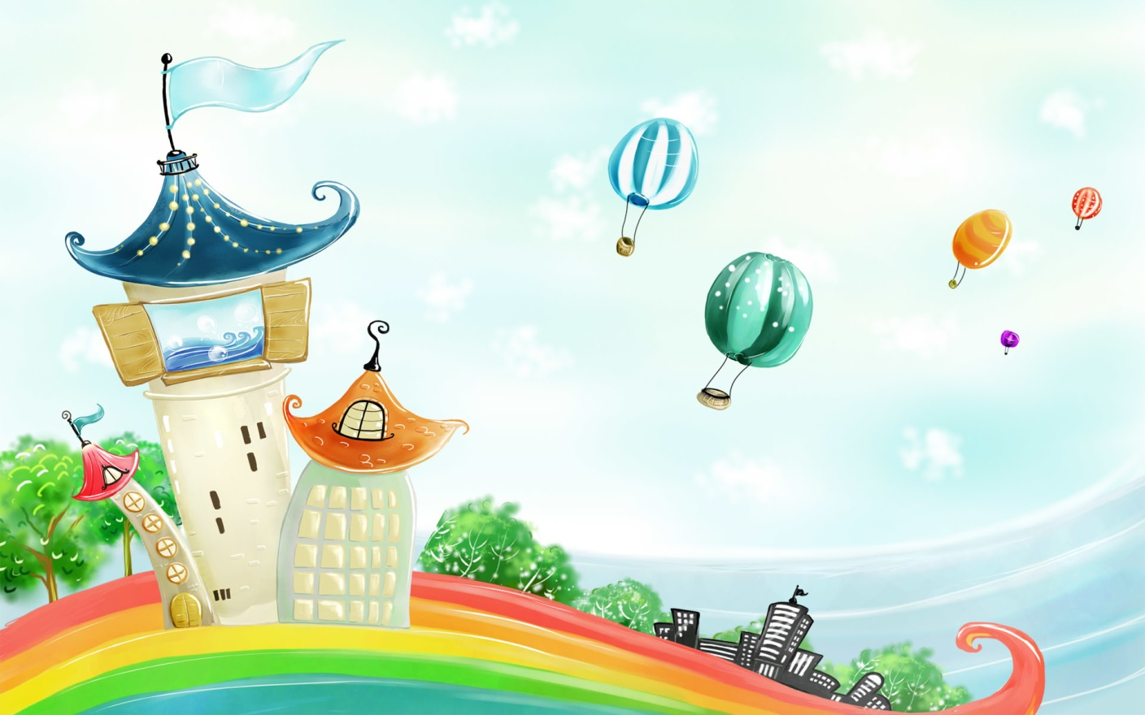
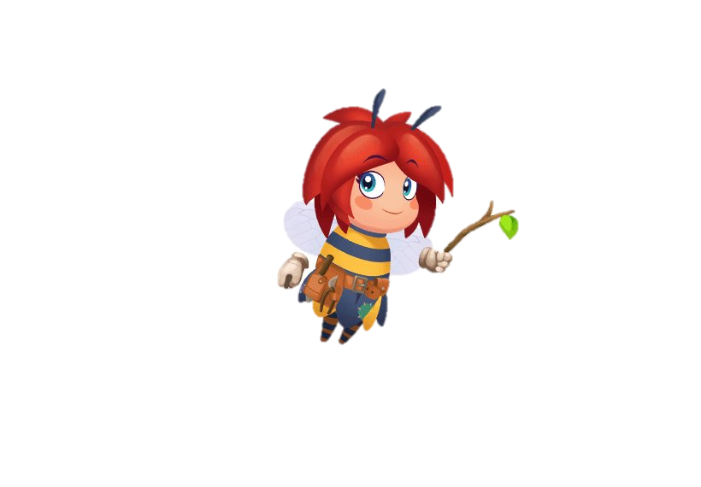
DŨNG SĨ
TÍ HON

Slide 5
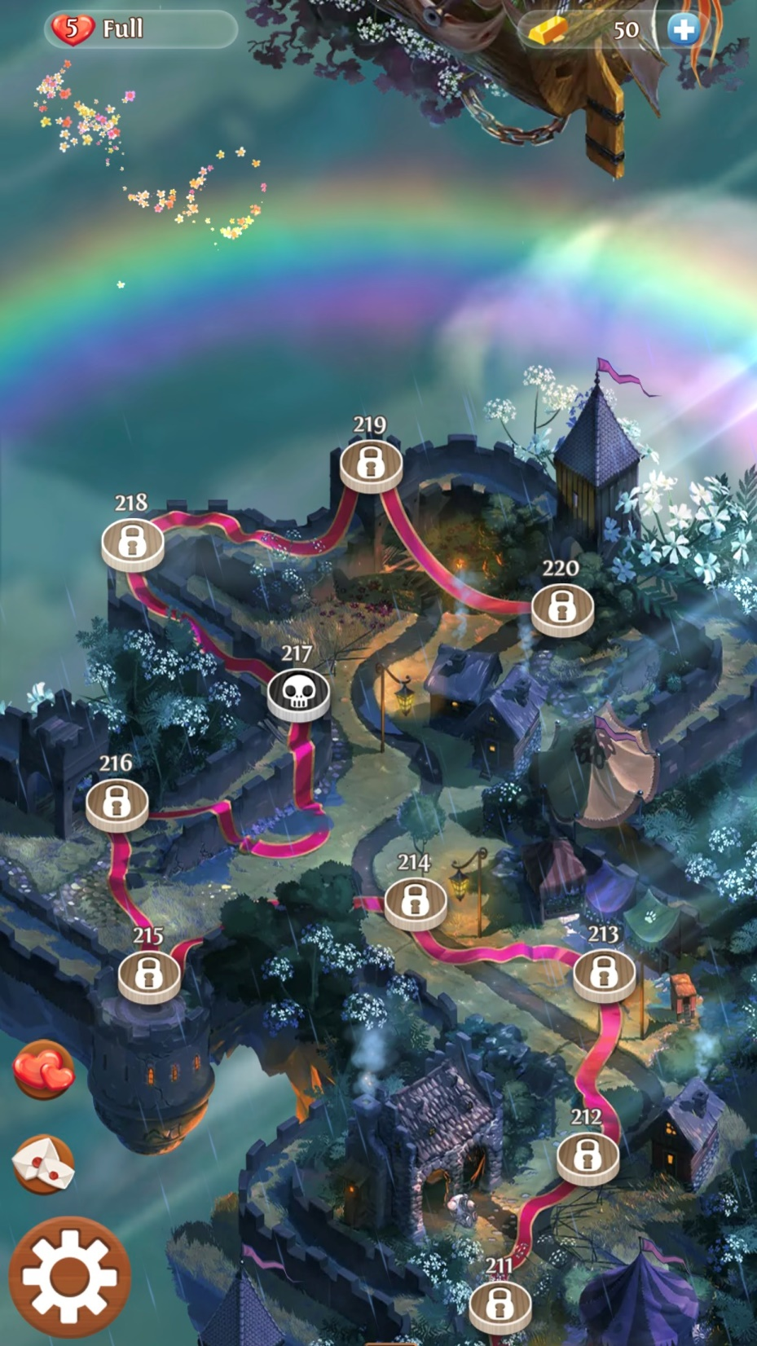



Dũng sĩ Tí Hon đang đi đến nhà bà Phù Thủy để giải cứu công chúa. Em hãy giúp dũng sĩ vượt qua ba thử thách nữa nhé!

Slide 6
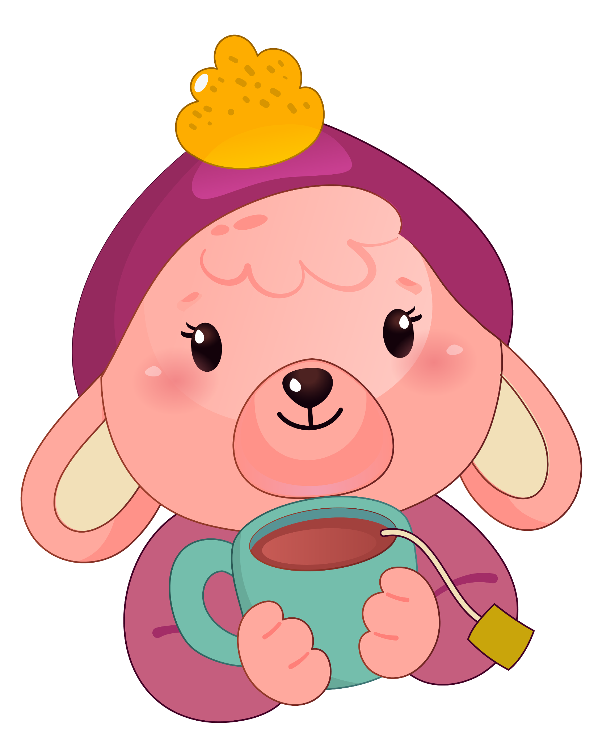
01
Ôn luyện các bài tập đọc và học thuộc lòng
1
2
3
4
5
6

Slide 7
- Bốn anh tài
- Chuyện cổ tích về loài người
- Bốn anh tài (tiếp)
- Trống đồng Đông Sơn
- Anh hùng lao động Trần Đại Nghĩa
- Bè xuôi sông La
- Sầu riêng
- Chợ Tết
- Hoa học trò
- Khúc hát ru những em bé lớn trên lưng mẹ
- Vẽ về cuộc sống an toàn
Đoàn thuyền đánh cá
Khuất phục tên cướp biển
Bài thơ về tiểu đội xe không kính
Thắng biển
Ga- vrốt ngoài chiến lũy
Dù sao trái đất vẫn quay!
Con sẻ

Slide 8
02
KIỂM TRA
1
2
3
4
5
6

Slide 9
- Bốn anh tài
- Chuyện cổ tích về loài người
- Bốn anh tài (tiếp)
- Trống đồng Đông Sơn
- Anh hùng lao động Trần Đại Nghĩa
- Bè xuôi sông La
- Sầu riêng
- Chợ Tết
- Hoa học trò
- Khúc hát ru những em bé lớn trên lưng mẹ
- Vẽ về cuộc sống an toàn
Đoàn thuyền đánh cá
Khuất phục tên cướp biển
Bài thơ về tiểu đội xe không kính
Thắng biển
Ga- vrốt ngoài chiến lũy
Dù sao trái đất vẫn quay!
Con sẻ

Slide 10
03
1
2
3
Luyện tập - thực hành
4
5
6

Slide 12
Ôn truyện kể đã học trong chủ điểm
“Người ta là hoa đất”

Slide 13
Trong chủ điểm “Người ta là hoa đất” (tuần 19, 20, 21) có những bài tập đọc nào là truyện kể?
- Bốn anh tài
- Anh hùng lao động Trần Đại Nghĩa.

Slide 15
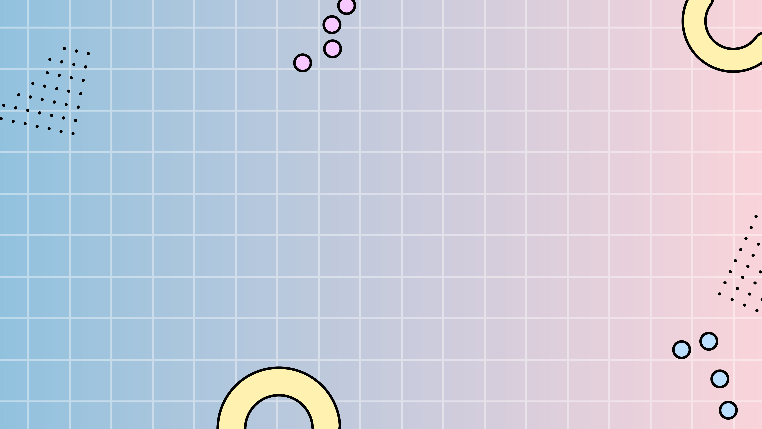
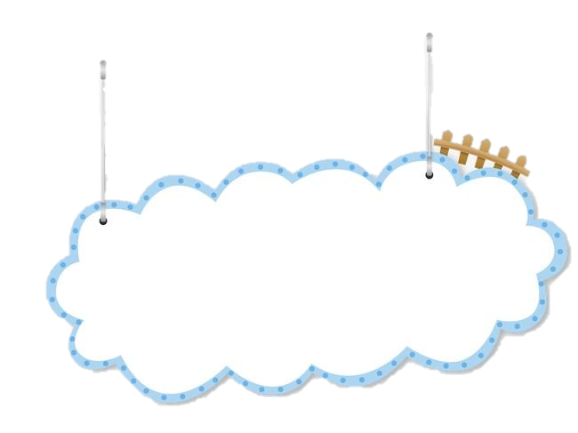
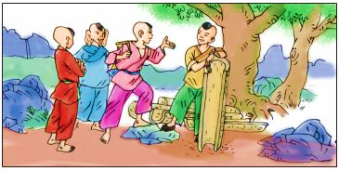
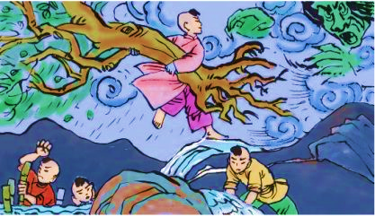
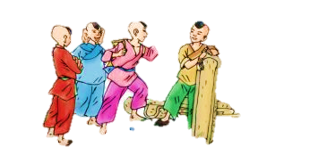

Em hãy nêu nội dung chính và các nhân vật trong bài “Bốn anh tài”
Ca ngợi sức khỏe, tài năng, nhiệt thành làm việc nghĩa: trừ ác, cứu dân lành của bốn anh em Cẩu Khây.

Slide 17
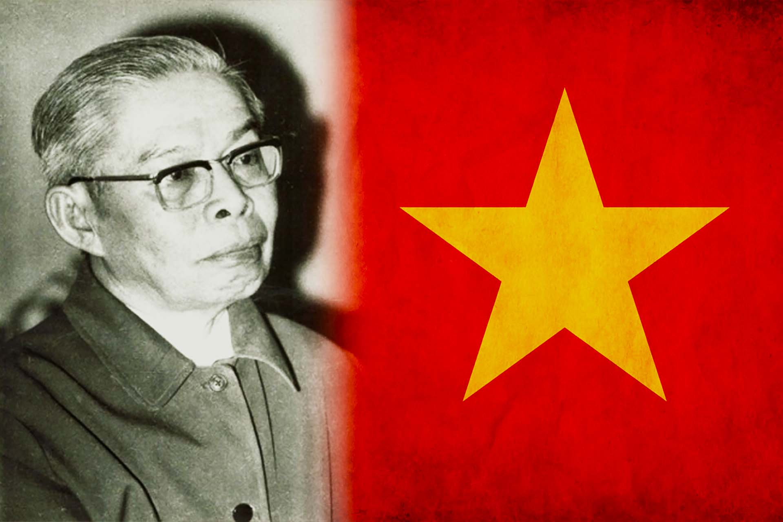
Em hãy nêu nội dung chính và các nhân vật trong bài “Anh hùng lao động Trần Đại Nghĩa”
Ca ngợi anh hùng lao động Trần Đại Nghĩa đã có những cống hiến xuất sắc cho sự nghiệp quốc phòng và xây dựng nền khoa học trẻ của đất nước.

Slide 18
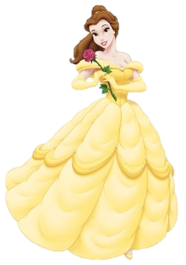
Notes:
MĂNG NON – TÀI LIỆU TIỂU HỌC CHUYÊN GIÁO ÁN ĐIỆN TỬ THEO TUẦN KHỐI 4 BÀI THAO GIẢNG – ELEARNING Nhóm chia sẻ tài liệu –
Quà tặng: Măng Non – Tài liệu Tiểu học Page: Măng Non – Tài liệu Tiểu học SĐT ZALO : 0382348780 - 0984848929

Slide 19


VẬN DỤNG- TRẢI NGHIỆM
Em học được đức tính tốt gì từ nhân vật có trong mỗi truyện?

Slide 20
Chúc mừng các em!

